Slide 3
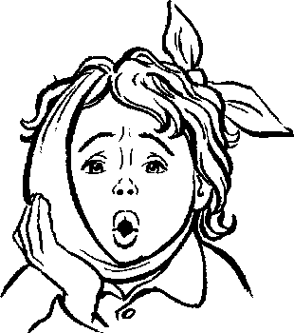
О-О-О!

Slide 4
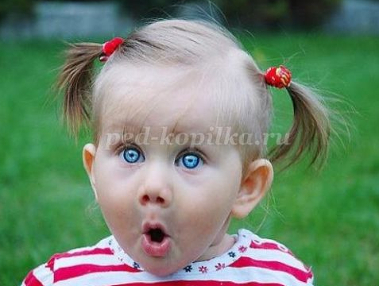

Slide 5
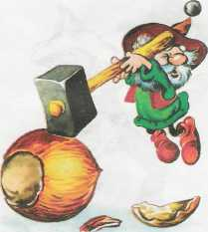
О - орех поспел большой,
И лежит он за щекой.

Slide 6
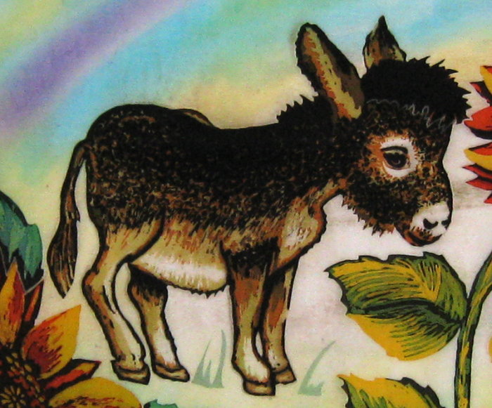
Ослик был ужасно зол. Он узнал, что он – осёл.

Slide 7
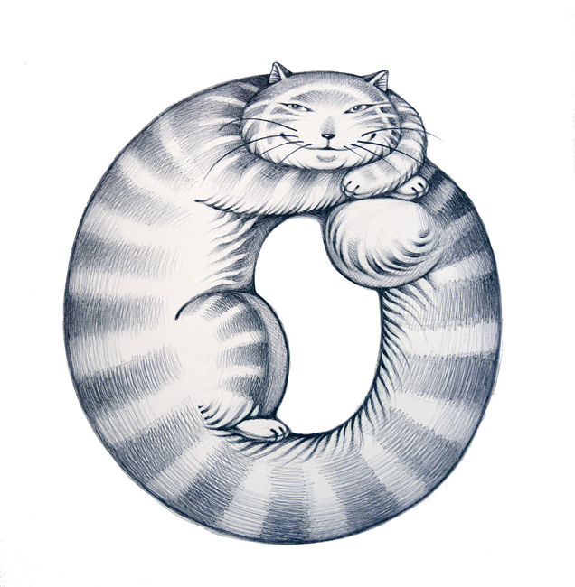
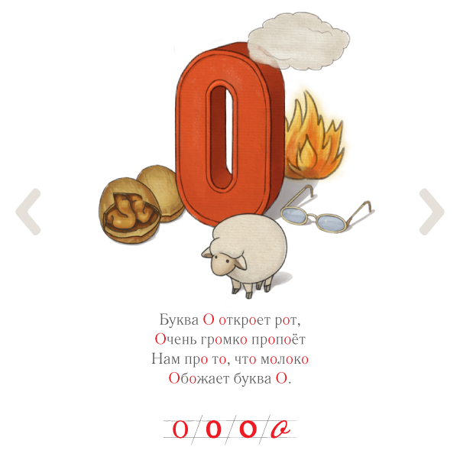
НА ЧТО ПОХОЖА БУКВА «О»?

Slide 10
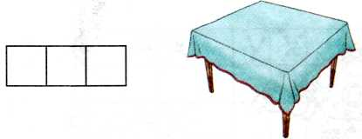
Определи место звука О в слове

Slide 12
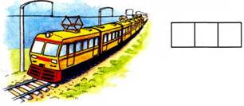

Slide 13
